Slide 1
Лекарственные растения – одна из 9 драгоценностей Тувы.
Авторы проекта – учащиеся Хову-Аксынской начальной общеобразовательной школы
Руководитель – Ондар Долаана Алексеевна

Slide 2
Наша школа

Slide 3
Наш таёжный поселок Хову-Аксы

Slide 4
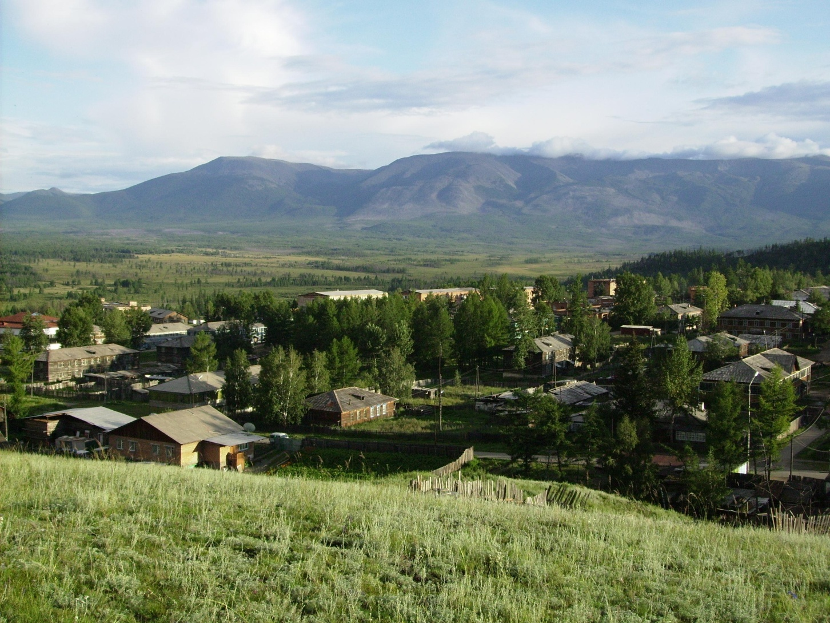
Цели и задачи проекта:
1) Изучение разнообразия лекарственных растений и их применение .
2) Учет количества лекарственных растений у подножья хребта Танды-Уула.

Slide 5
Ожидаемые результаты по данному проекту.
1) Формирование здорового образа жизни
2) Ежегодный сбор и сушка лекарственных растений в аптечные пункты.
3) Создание электронного пособия «Лекарственные растения » для населения Тувы.

Slide 6
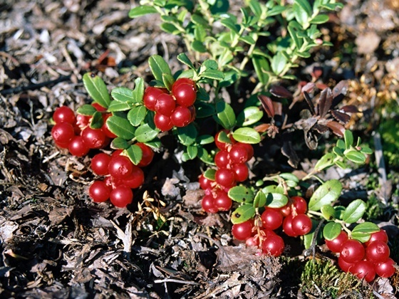
Брусника
Препараты из листьев брусники применяют при лечении многих заболеваний. Листья и плоды брусники применяют при недостатке в организме витаминов. Морс из ягод брусники хорошо утоляет жажду, поэтому его назначают больным с высокой температурой. Настои из листьев употребляют в народе при заболеваниях почек, ревматизме, подагре, туберкулезе, от кашля, как вяжущее при заболевании желудка.

Slide 7
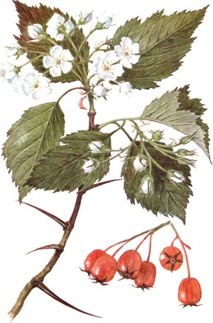
Боярышник
Боярышник широко распространен как плодовое, лекарственное и декоративное растение. Он отличается обильной и ежегодной урожайностью, высокими вкусовыми и полезными качествами плодов, разными сроками созревания, зимостойкостью и засухоустойчивостью, что позволяет разводить его в различных почвенно-климатических зонах.

Slide 8
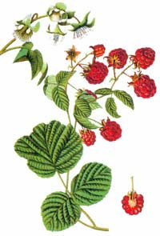
Малина
Эту ягоду ценят не только за вкус и аромат, но и за её удивительные целебные свойства. Малину применяют для сохранения молодости, упругости кожи и ровного цвета лица.

Slide 9
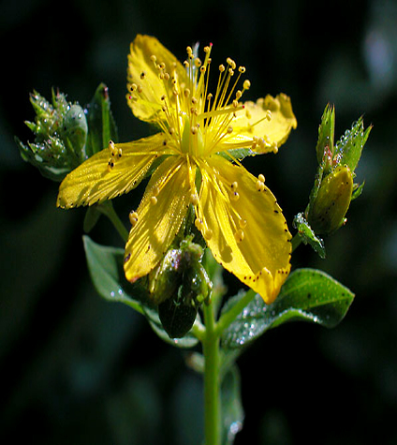
Зверобой
Зверобой всегда считался чудодейственным растением, излечивающим почти от всех болезней. Для лекарственных целей собирают цветущие верхушки и молодые побеги зверобоя. Высушенное растение заваривают и пьют как чай. Используют зверобой и как красящее вещество – он окрашивает ткани в красный и желтые цвета.

Slide 10
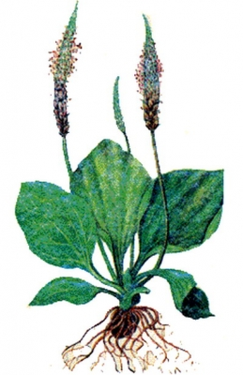
Подорожник
Настой листьев применяется в качестве отхаркивающего средства при различных заболеваниях верхних дыхательных путей.
Сок подорожника применяются при хронических гастритах, язвенной болезни желудка и двенадцатиперстной кишки с нормальной и пониженной секрецией, колитах, энтероколитах.

Slide 11
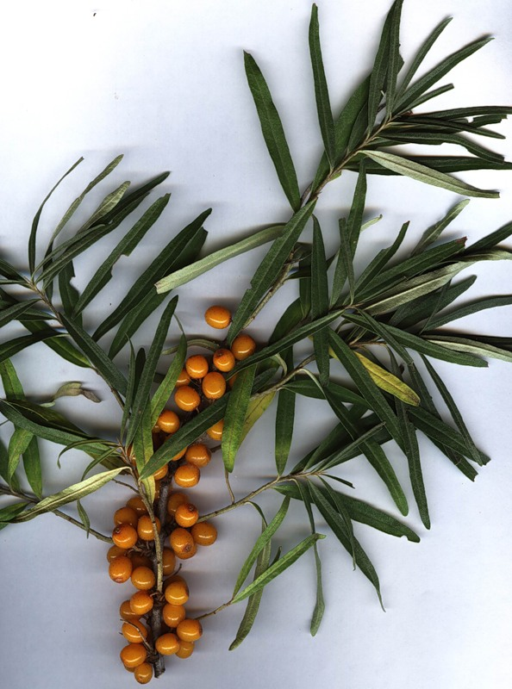
Облепиха крушиновидная
Плоды служат сырьём для получения облепихового масла, выпускаемого медицинской промышленностью. Масло обладает болеутоляющим и противовоспалительным действием. Применяют наружно при ожогах, пролежнях, лучевых поражениях кожи. Масло можно также применять при лечении язвенной болезни желудка.

Slide 12
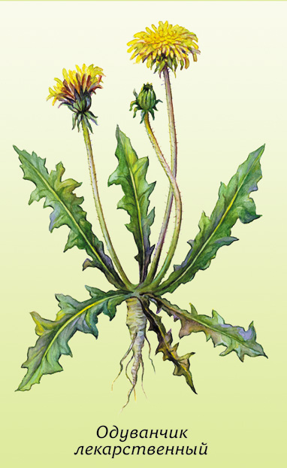
Одуванчик
Препараты одуванчика возбуждают аппетит, улучшает пищеварение, оказывают желчегонное и лёгкое слабительное действие. В лечебных целях используют настой корней растения.

Slide 13
У подножья хребта Танды-Уула более 100 видов драгоценных лекарственных растений. Мы, подрастающее поколение, должны сохранить и приумножить для будущих поколений драгоценности Тувы.
Применение фиточаев в школьных буфетах способствует здоровому образу жизни.

Slide 14
Спасибо за внимание!

